Slide 1
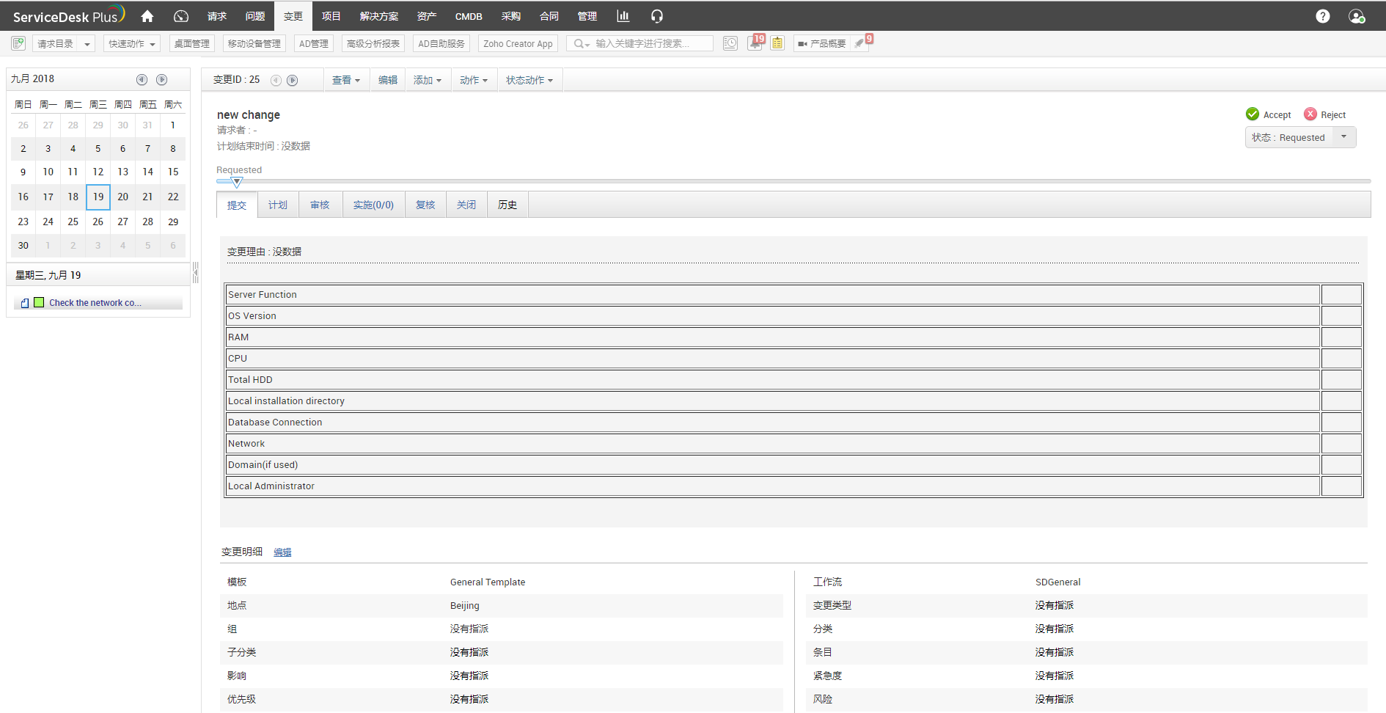
敏捷IT管理
为适应新的业务模式与发展速度
而打磨的开箱即用式IT管理解决方案

Slide 2
精准控制过程，确保变更成功
ServiceDesk Plus变更管理模块

Slide 3
Zylkerville的使用案例
企业用户
IT 工程师
SCOTT
IT 技术员
DAVE
人事经理
JASON
IT 技术员
MARCUS
信息总监
CATRIN
IT 服务经理
ADAM
IT 技术员
WENDY
人力资源
JOHN
终端用户

Slide 4
Zylker关于变更的两个情景
Zylker 提供了两个变更场景，我们来了解下这两个变更是如何被执行的
更换打印机
处理ROOTKIT病毒

Slide 5
Zylker更换打印机的变更过程
应用ServiceDesk Plus管理变更流程

Slide 6
Zylker 的打印机已经十分老旧
时不时的就卡纸
打印质量每况愈下
打印机每天都给我找麻烦
无法给客户送发票
打印的图片不清晰
Wendy, 人力资源
Dave, 人事部经理
John, 终端用户

Slide 7
Zylker 决定马上解决这个麻烦
STEP 1
Catrin 提醒 Marcus 可以使用LED打印机来
替换旧的镭射打印机
STEP 2
Marcus 认为这可以使团队提高
工作效率，于是提供了所需的财务支
持
CATRIN
IT 服务经理
MARCUS
信息总监
STEP 3
技术员用新采购的 LED 打印机替换了老旧的
镭射打印机

Slide 8
这是个风和日丽的一天，但是…
“暴风雨”突然来袭
我每次打印时都收到了一个“拒绝访问”的错误提示！
办公大楼1层的Wendy
我不知道打印机的IP地址，IP又变了！
终端用户
办公大楼2层的John
WI-FI 打印的时间太长了！
办公大楼3层的Dave

Slide 9
Zylker 内部陷入混乱 ！
是谁修改了IP?
我认为你已经让整件事失控了。
你难道不了解静态IP地址是不可以修改的么?
到底哪里出了问题, Catrin?
天呐! 我真的不懂了了！IP维护的标准过程是什么？
我在尝试排查WI-FI的问题! 似乎并没有起作用!
“拒绝访问错误” 是由IP地址变更引起的

Slide 10
雪球效应产生的负面影响
一个中等级别的变更为何演变为大麻烦，甚至影响公司业务的正常运转
没有预见风险
缺乏适当的计划
以及风险的识别机制
缺乏经验
技术员不够专业
不熟悉相关的业务流程
缺乏影响分析与回退计划
计划阶段未能引入影响分析
回退计划也未能指定
低效的追踪系统
没有有效的跟踪系统来监视变更的进度和状态
缺少审批机制
缺少必要的审批环节
导致相关人员无法及时知悉
专家的意见无法引入到变更中

Slide 11
使用 ServiceDesk Plus 变更管理
推进变更的成功执行

Slide 12
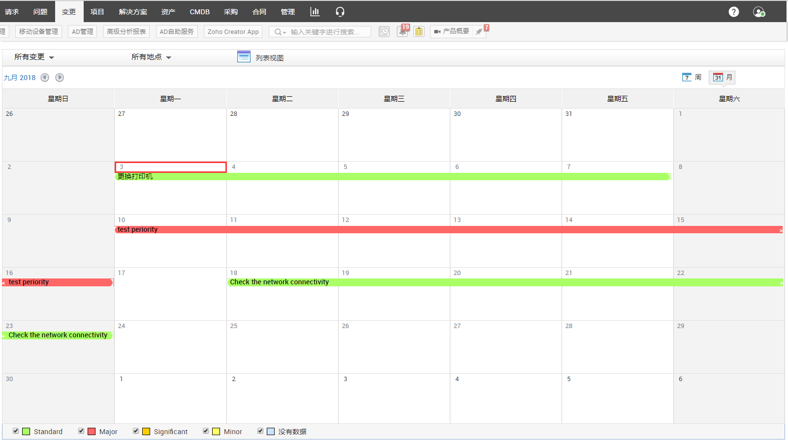
变更计划
关键字：日历视图
Catrin 查看了变更日历视图并且相应的做出替换打印机的变更计划。她在提交变更时使用计划开始及结束选项制定了变更计划
Catrin创建了一个变更并确保它不会被其它变更干扰

Slide 13
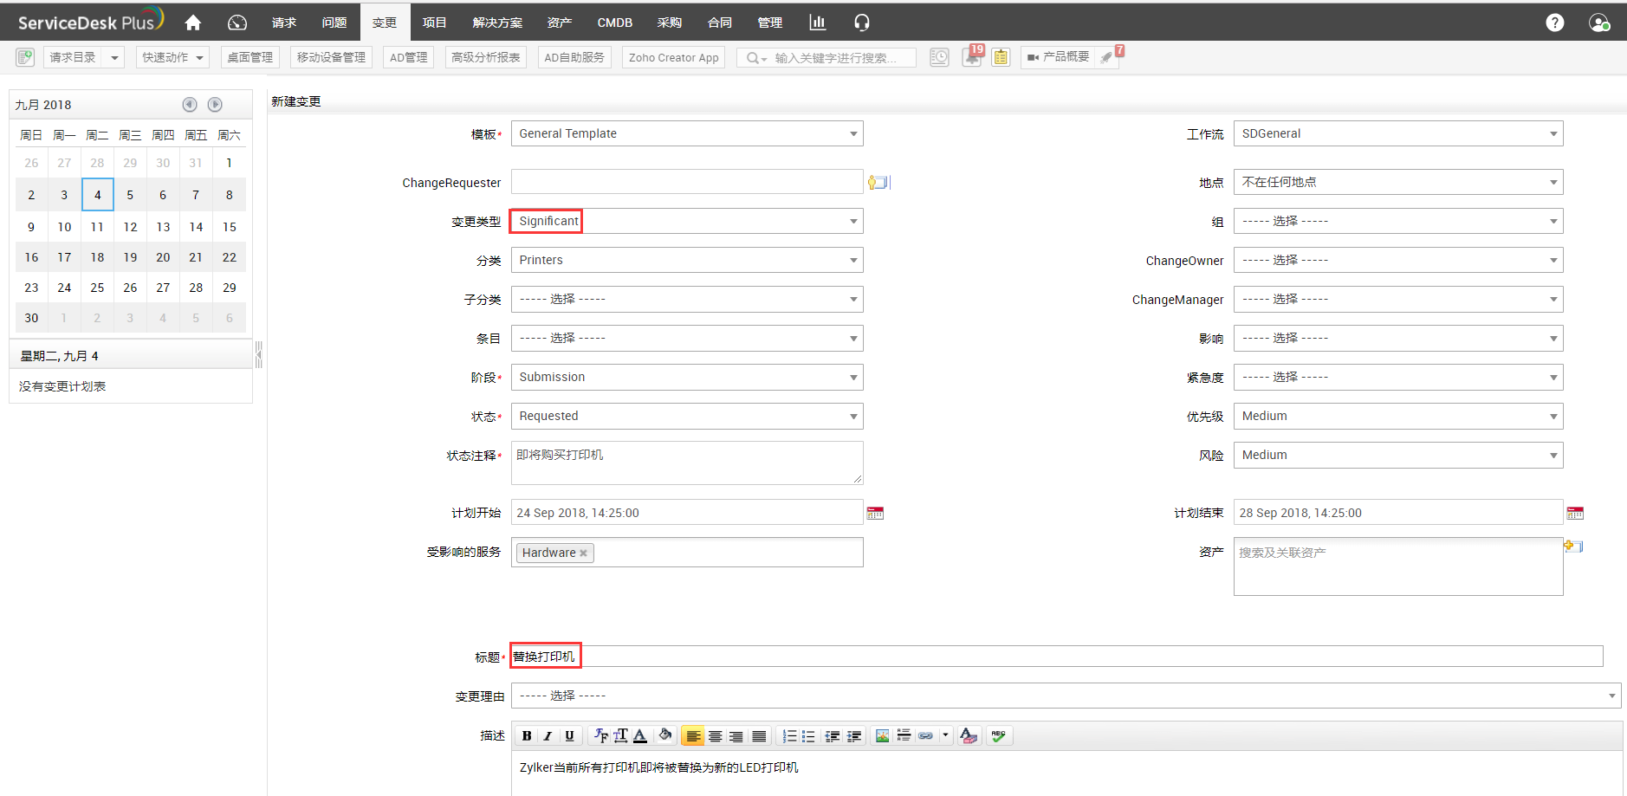
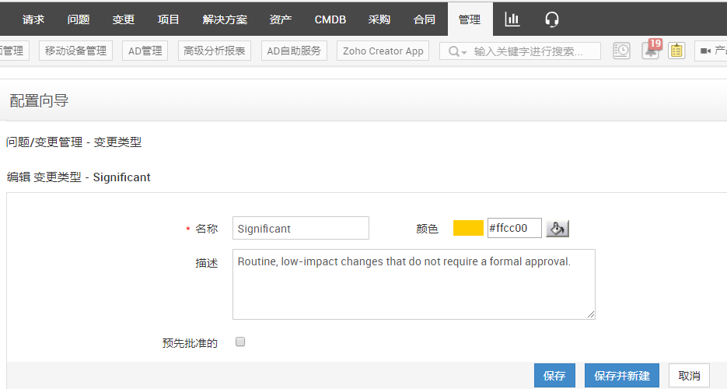
变更提交
关键字：变更
Zylker 是一个规模庞大的组织机构，公司内部部署了大量的打印机。为了管控使用LED打印机替换现有打印机的整个变更过程，Catrin 在 ServiceDesk Plus 系统的变更模块中新建了一个变更。
Catrin 在管理模块中创建了一个新变更类型
为变更选取新建的变更类型
选取变更的时间区间
键入变更名称

Slide 14
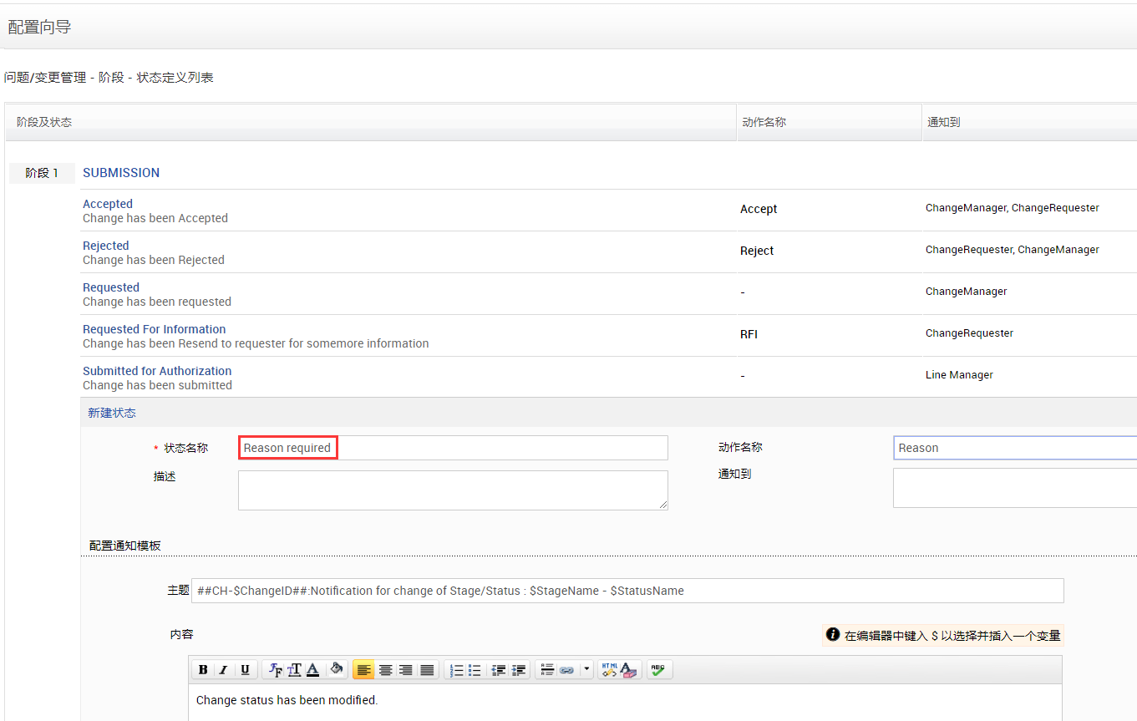
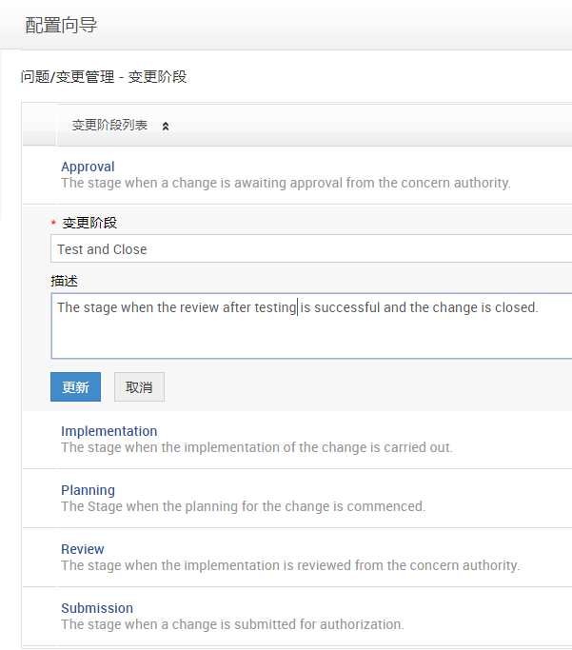
变更的配置
关键字：变更阶段及状态
Catrin 根据实际情况修改并设置了变更阶段，并且为每个阶段创建了不同的状态
编辑变更阶段
Catrin 为每个变更阶段都添加了新状态

Slide 15
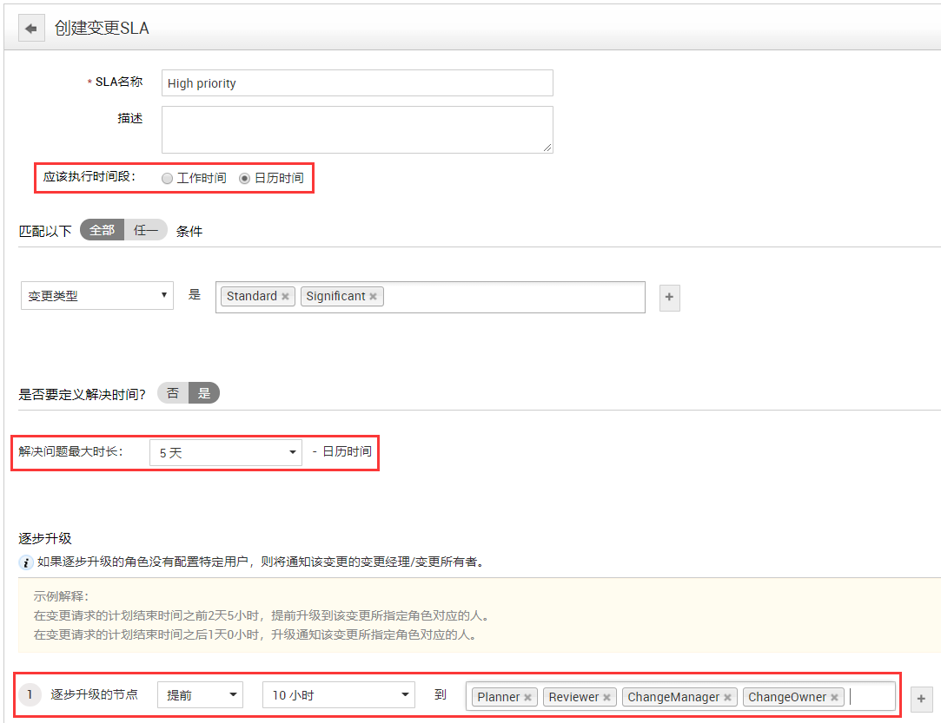
变更的配置
关键字：变更服务级别协议
Catrin 为变更设置了服务级别协议，并定义了升级策略。这有助于通知变更关联人（变更角色），使之获悉当前变更所处的阶段，以按照预期来控制变更的过程
设置变更解决的时间期限
设置升级策略，将变更违规的通知发送给特定的角色

Slide 16
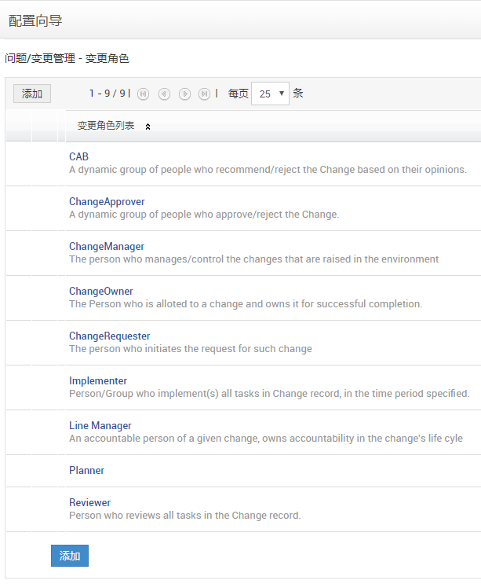
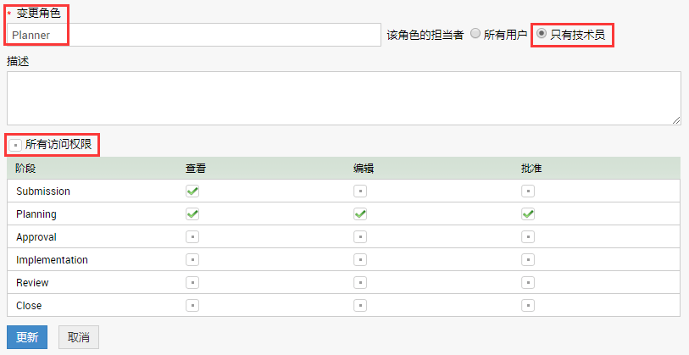
变更的设置
关键字：变更角色
Catrin 在管理模块中创建了相应的角色并且赋予这些角色所需的权限，然后分配了特定的变更角色给技术员或请求人
限定此角色只能分配给技术员
Catrin添加了所需的变更角色
分配相应的访问权限
为每个角色指派适当的技术员

Slide 17
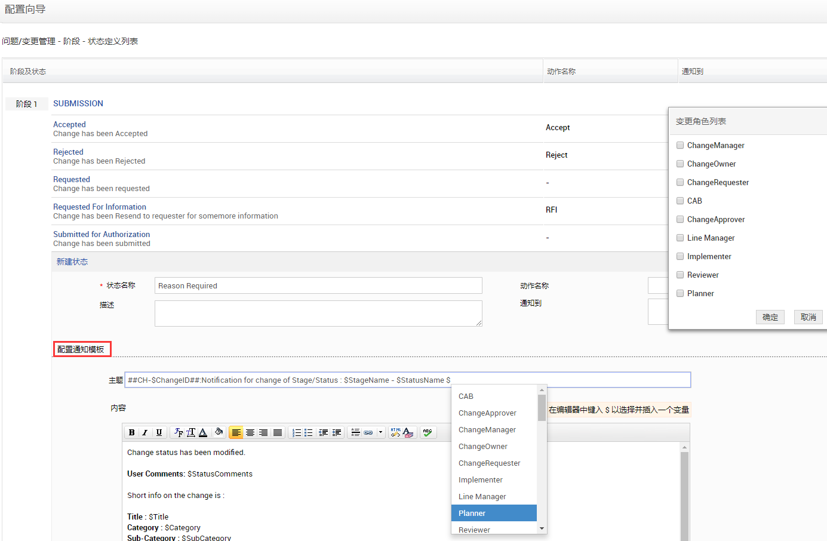
变更的配置
关键字：通知模板
Catrin 设置了通知模板，使得通知能够在状态变更后自动触发
定义当变更状态改变时需要通知的变更角色
配置通知模板

Slide 18
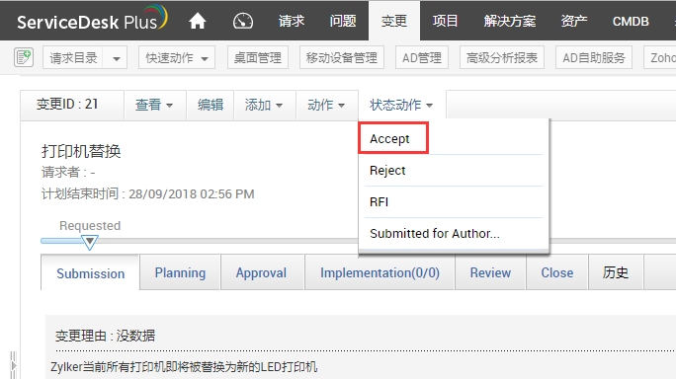
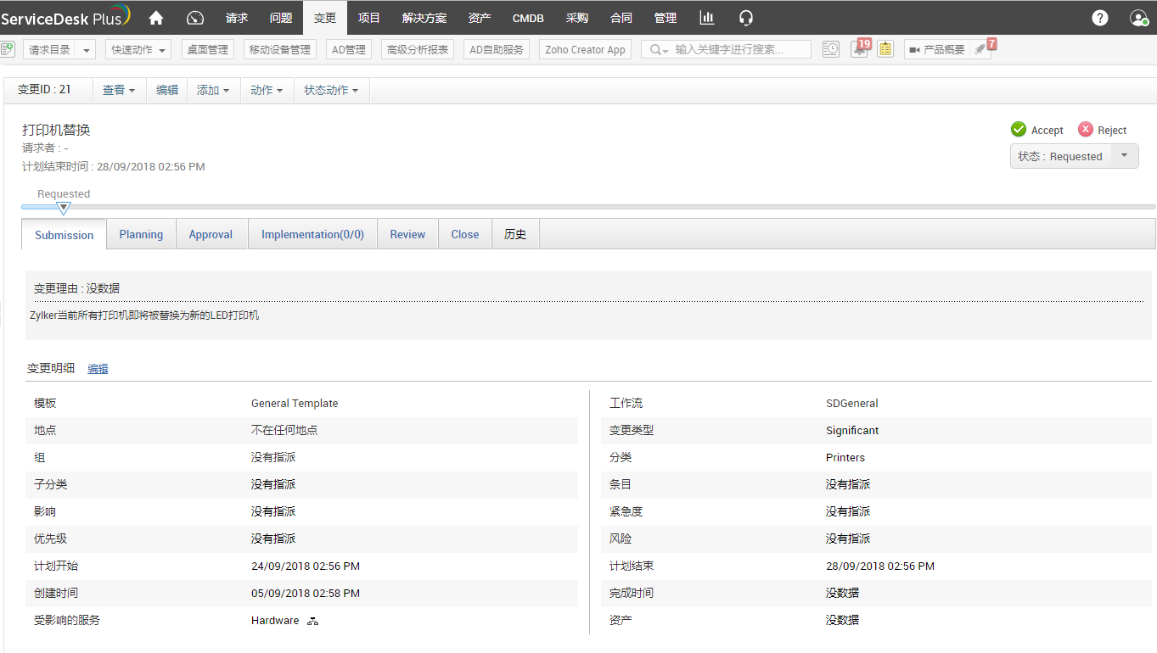
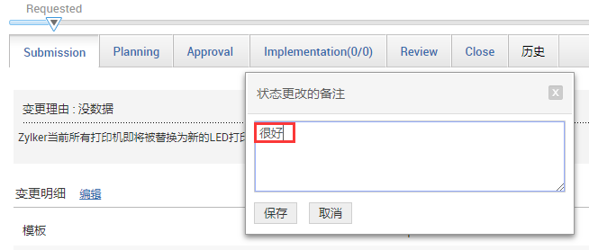
变更状态的转换:
关键字： 状态动作
那么变更状态如何流转到下个阶段呢？Catrin在‘状态动作’选项的下拉列表中选取了‘Accept’并添加了注释。这样变更状态就自动流转到了下个阶段。
Catrin在状态动作中选取了‘Accept’
提交变更后Catrin将变更流转到计划阶段
更新状态时添加备注并保存

Slide 19
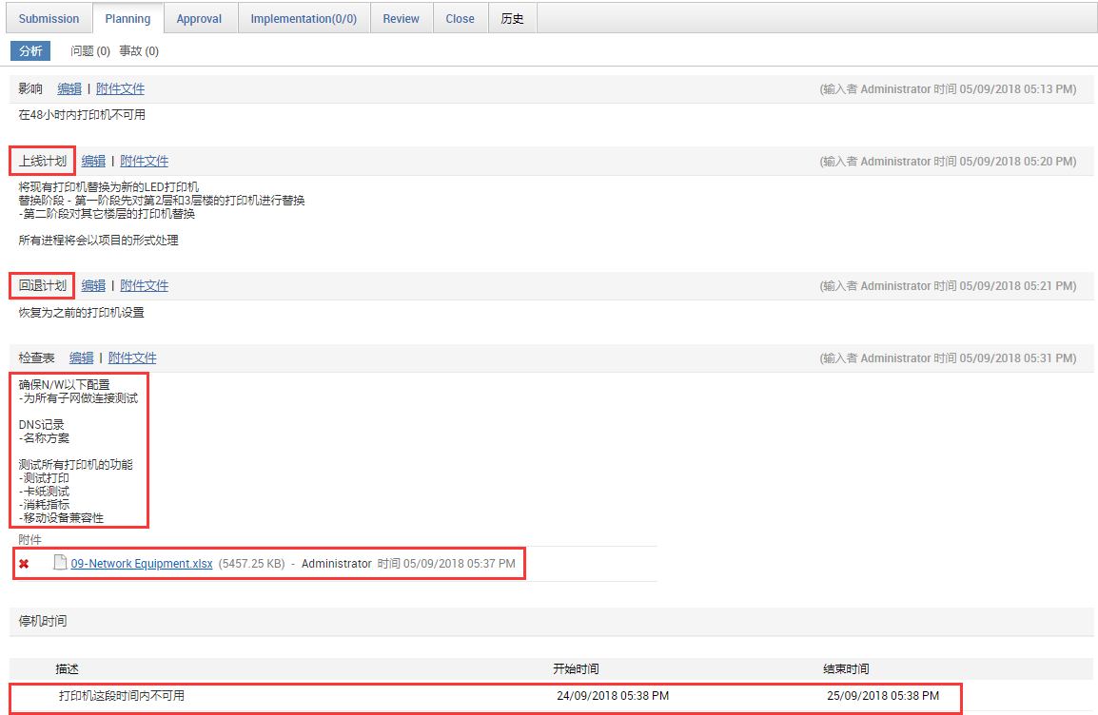
变更计划
关键字：计划（上线计划，回退计划，检查表，停机时间）
Catrin 为变更添加了上线计划及回退计划以确保变更过程万无一失。她添加了检查表，使技术员可以轻松的按照流程更换打印机。同时她也指定了打印机不可用的时间区间。
创建上线计划及回退计划
列出变更步骤
以附件的形式添加详细的变更步骤
设置变更期间打印机不可用的时间区间

Slide 20
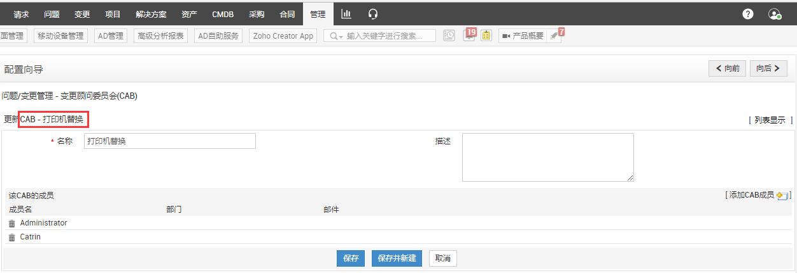
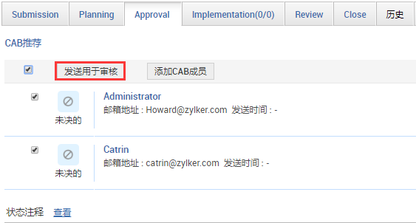
变更的审核
关键字：审核，添加变更管理委员会成员，发送审核通知
Catrin 在管理模块下设置了一个变更顾问委员会，这样可以在变更的‘审核’页签选取变更委员会成员并且通过发送预先定义好的通知模板来发送审核通知
添加CAB成员并发送邮件通知以获取成员意见
Catrin 创建了一个变更顾问委员会专门处理打印替换事宜

Slide 21
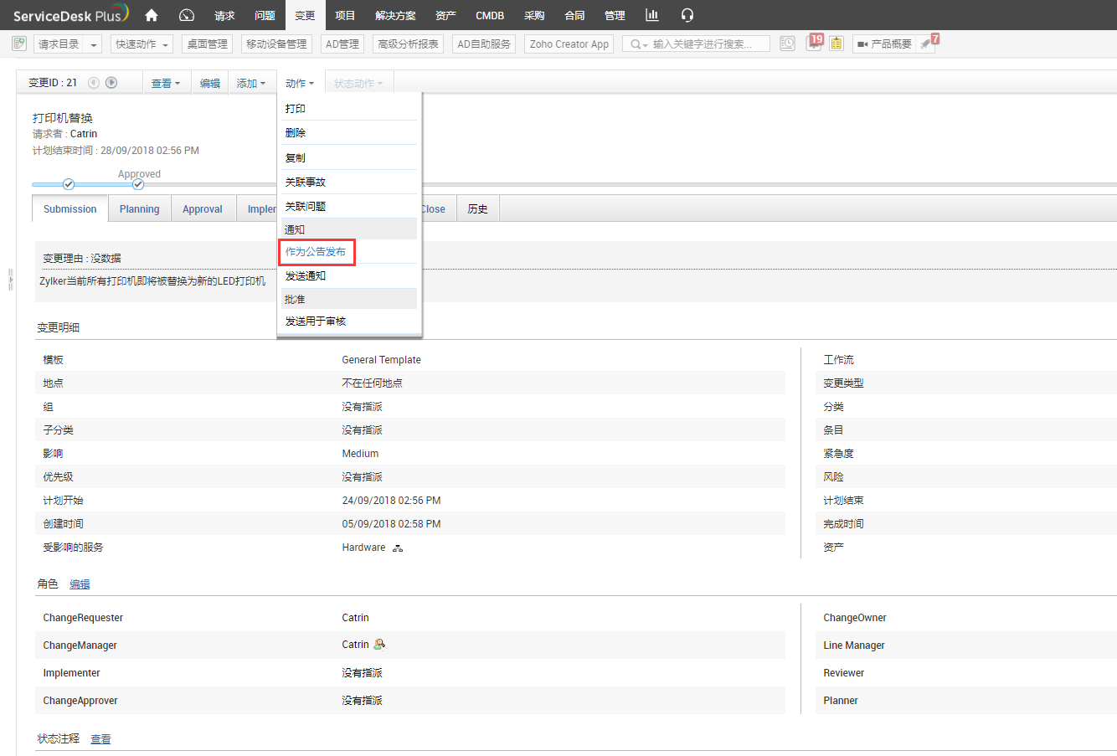
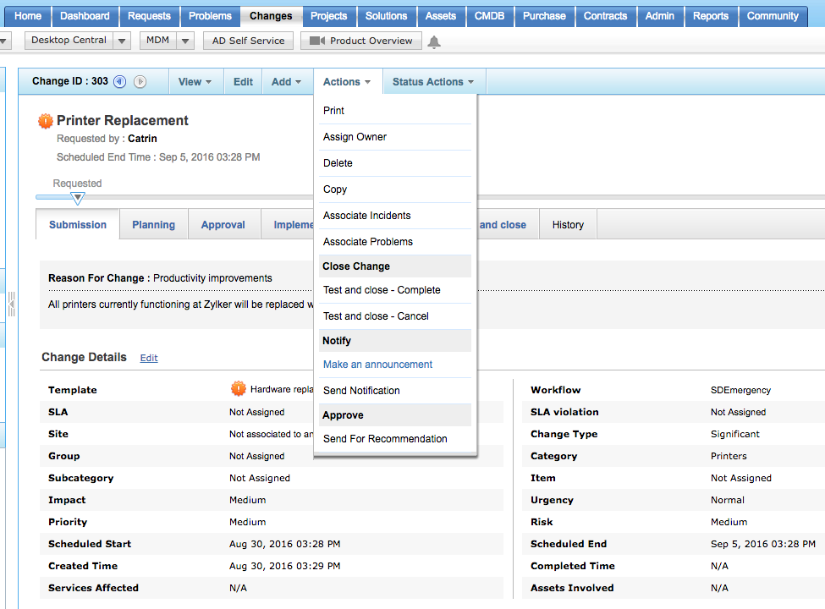
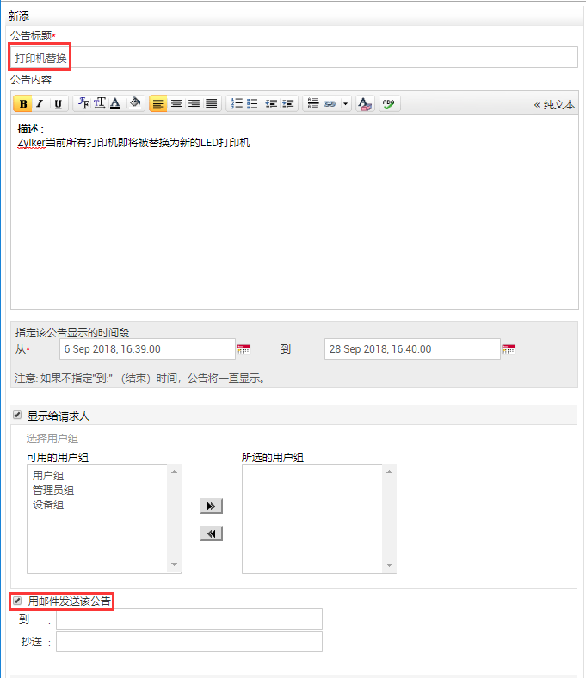
将变更通知给终端用户及技术员
关键字：发布公告
Catrin 从动作下拉框中创建了一个公告。以确保变更启动之前，所有人都知悉并且协同一致。使用邮件等自动推送功能也可以确保终端用户在未登录系统的情况下了解变更详情
Catrin创建了一个新的公告来通知终端用户和技术员
对于不需要登录系统的用户，以邮件的方式发送公告

Slide 22
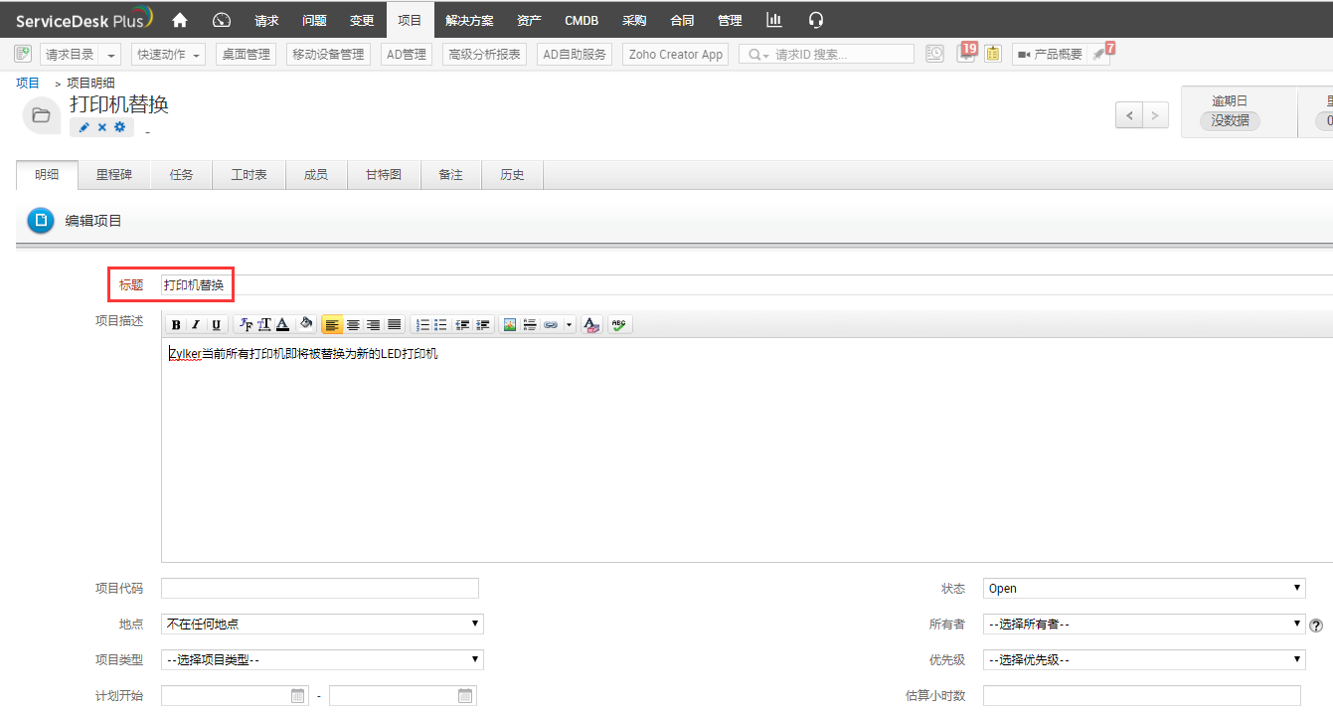
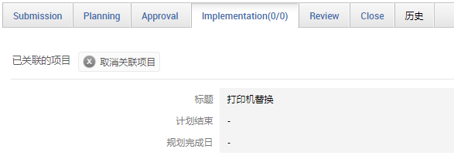
变更的实施
关键字：项目管理
因为Zylker 拥有大量打印机设备，为确保变更过程有序进行，Catrin 在变更实施阶段引入项目管理。她创建了名为“打印机替换”的项目并将其与变更进行关联
在实施阶段将项目关联到此变更
Catrin为打印机替换的变更实施创建了新项目

Slide 23
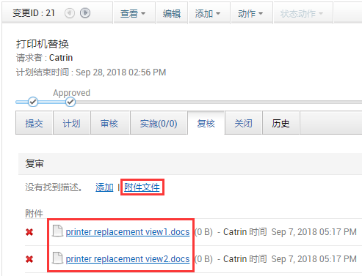
变更复核
关键词：复核.
Catrin 收集了变更管理委员会、相关技术员及终端用户提交的复核意见，并以附件的形式附在了变更的复核页签中。这样可以确保变更成功并且为今后类似的变更提供参考。
Catrin在变更的复核阶段添加了附件

Slide 24
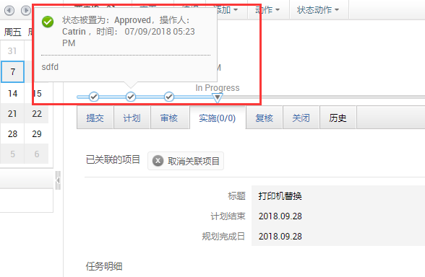
变更时间轴
关键字：时间轴
在变更的每个阶段，Catrin只需通过将鼠标定位到时间轴相关位置即可查看变更的状态详情
Catrin通过放置鼠标到时间轴某个状态附近，系统可以加载状态详情

Slide 25
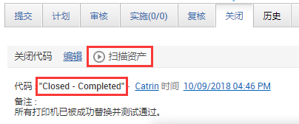
变更的关闭
关键字：关闭页签
参考了复核意见，Catrin 决定关闭变更。同时在资产目录下触发了资产扫描进程来添加并记录新打印机
同时对新安装的打印机进行网络扫描
Catrin选择了关闭代码将变更关闭

Slide 26
利用 ServiceDesk Plus 驱动变更成功
实施
变更关联项目进行实施
复核
实施后的变更会被复核并记录
关闭
变更在复核后才可以关闭
4
2
3
4
计划
1
变更计划分6个阶段进行制定
通告
5
以通告的形式将变更详情通知给技术员及终端用户
6
提交
创建变更

Slide 27
Zylker 抵御ROOTKIT案例
在ServiceDesk Plus中使用紧急变更管理进行处理

Slide 28
Zylker被病毒攻击了！
上午5:00: Scott是个快乐的人，哼着心爱的小曲开启美好的一天！
SCOTT
IT 技术支持
上午5:10: Scott注意到他的仪表板怪怪的，多次显示登录失败信息!
上午5:20: Scott 高兴不起来了!系统被ROOTTKIT攻击了！

Slide 29
Scott 如何处理这些问题
我知道如何如理这种状况!
呃，等等！Catrin已经明确指出没有通过审批我不可以私自处理
1
于是Scott创建了一个变更并且发送了审批通知给Catrin和变更管理委员会等待审批结果
2
然而变更管理委员会成员没有这么早到达办公室，并且等他们
响应的时候，一切都太晚了

Slide 30
紧急变更
应用ServiceDesk Plus处理紧急变更

Slide 31
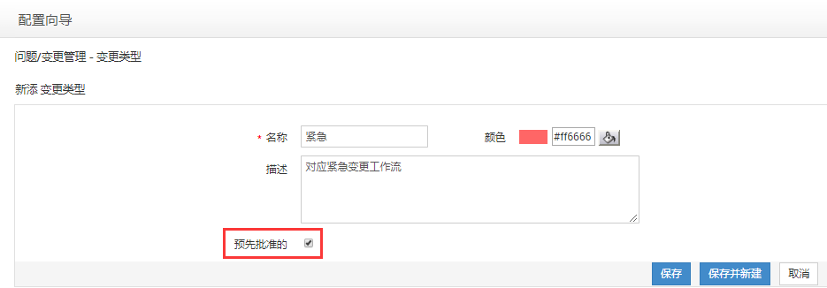
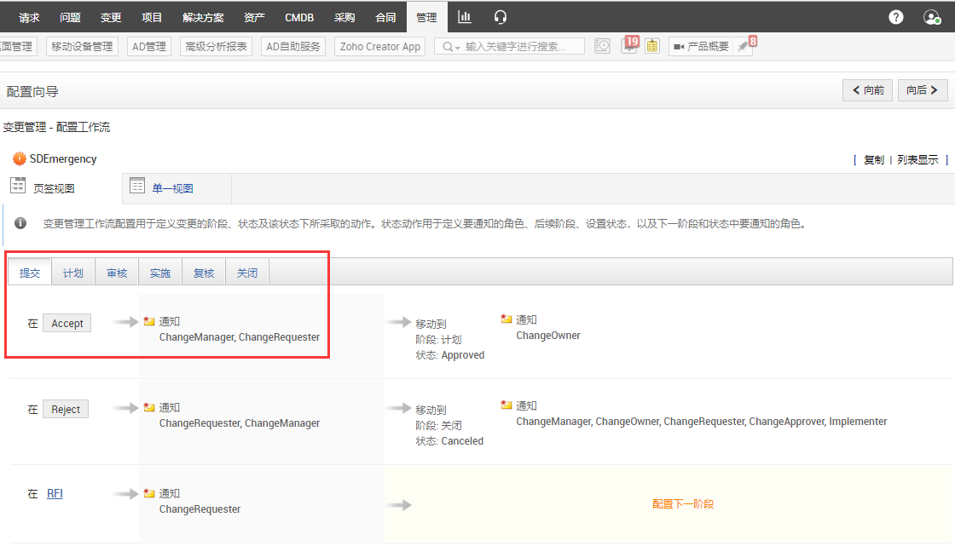
紧急变更
关键字：变更类型；变更工作流
Scott 创建了一个变更指定变更类型为紧急并标记为预先批准的，这样他可以跳过审批。紧急情况下，Scott没有时间按照常规的变更流程进行处理，他修改了变更工作流，跳过了不必要的阶段。
Scott创建了一个新变更类型来处理紧急变更，并将其标注为预先批准的
为紧急变更定义快速处理的工作流

Slide 32
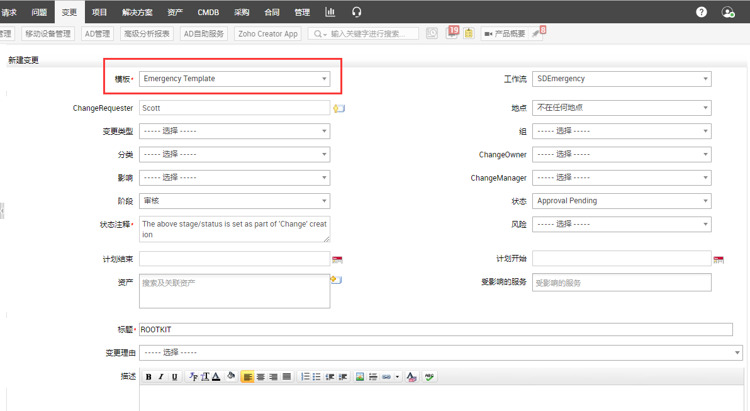
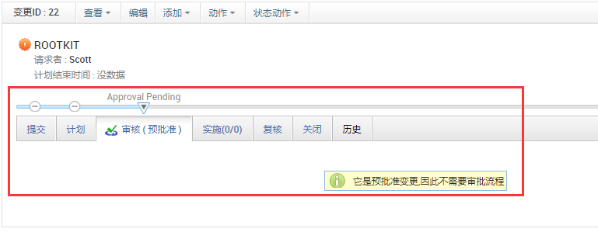
紧急变更的提交
关键字：紧急变更
Scott 应用紧急变更模板和工作流创建了一个新变更，这样他可以跳过不必要的阶段，以更高效的执行变更。预批准的紧急变更工作流能够自动跳过审批阶段。
Scott使用紧急变更模板及工作流创建了一个新变更
工作流自动跳过审批阶段

Slide 33
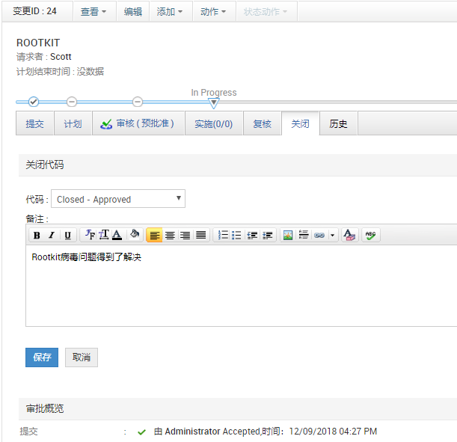
紧急变更的关闭
关键字：关闭
Scott 执行了变更，继而关闭了它，问题也得到了快速解决
Scott选择了关闭代码，添加了一条评论然后关闭了变更

Slide 34
利用ServiceDesk Plus击破ROOTKIT
解决
关闭
略过步骤
预先批准
创建
定义
定义紧急变更
工作流
创建变更
预先批准的工
作流可以略过
审批阶段
紧急变更工作
流将变更直接
流转到实施阶段
变更完成并
关闭
问题快速
得到解决

Slide 35
客户反馈
ServiceDesk Plus has been a great decision both functionally and financially.
ServiceDesk Plus无论从功能或是价格上来说，都是非常棒的选择
James Arnold
Service desk manager
Manhattan Associates

Slide 36
100,000+
客户
750,000
IT管理人员
186
国家和地区

Slide 37
获取ServiceDesk Plus
点击这里注册获取30天免费试用
感谢您的关注！
如您有任何疑问，欢迎您发送邮件到：mes@zohocorp.com.cn

